Slide 1
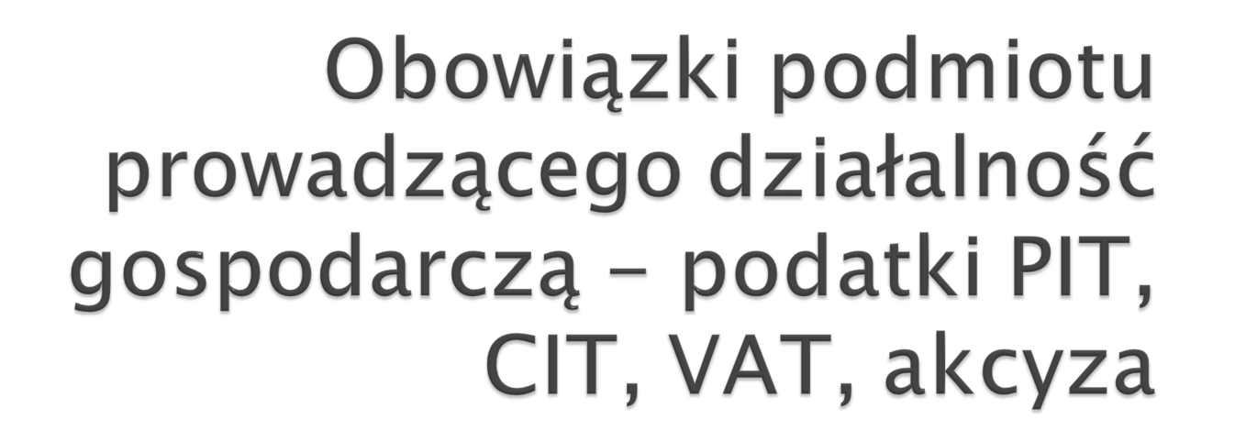
Opracowała: Agnieszka Skarupa

Slide 2

Przymusowe, bezzwrotne, powszechne i nieodpłatne świadczenie pieniężne przekazywane przez podatnika na rzecz budżetu państwa lub samorządu terytorialnego
Notes:
Przy tym slajdzie wyjaśnij:
Podatki są przymusowe (obowiązkowe) – bo musi płacić je każdy – są zawarte w cenie np. podatek VAT lub akcyza lub odprowadzane od osiągniętego dochodu np. PIT
Podatki są bezzwrotne – ponieważ płacąc je nie otrzymamy zwrotu zapłaconych pieniędzy jedynie w formie pośredniej w postaci utrzymania dróg, służby zdrowia, obronnoci państwa itp..
Podatki są nieodpłatne bo nie otrzymujemy żadnego bezpośredniego świadczenia jak np. przychodząc do sklepu i kupując chleb czy korzystając z usługi fryzjerskiej.

Slide 3

PODATKI
BEZPOŚREDNIE
(nałożone na dochód lub
majątek podatnika):
dochodowe:
podatek dochodowy od osób fizycznych (PIT),
podatek dochodowy od osób prawnych (CIT)
majątkowe:
podatek od spadków i darowizn,
podatek od czynności cywilnoprawnych,
podatek rolny,
podatek leśny,
podatek od nieruchomości,
podatek od środków transportowych,
POŚREDNIE
(nałożone na przedmiot spożycia -
ostatecznie konsument):
podatek od towarów i usług - VAT,
podatek akcyzowy,
podatek od gier
Notes:
Przy tym slajdzie zacznij od filmu: (2428) Rodzaje podatków w Polsce #kwadrans_na_podatki | Studio GESSEL – YouTube
Slajd potraktuj jako podsumowanie filmu. Powiedz, że na dzisiejszej lekcji zostaną omówione tylko niektóre podatki, o których była mowa w filmie
i wymień je:
Podatki pośrednie zawarte w cenie VAT i akcyza oraz podatki bezpośrednie (czyli bezpośrednio nałożone na dochód podatnika) PIT i CIT.
Tu możesz rozdać uczniom kartę pracy nr 1 Pojęcie i klasyfikacja podatków- do wklejenia do zeszytu

Slide 4

Podatek VAT
Podatek akcyzowy
Notes:
W podatkach pośrednich skupimy się na podatku VAT

Slide 5

Podatek od towarów i usług (PTU) lub inaczej podatek od wartości dodanej, jest typem pośredniego, powszechnego podatku obrotowego, który obciąża ostatecznego nabywcę towaru i jest zawarty w cenie zakupu.

Slide 6

Powszechnym – ponieważ podatnikami są wszystkie podmioty dokonujące opodatkowanych czynności, niezależnie od ich statusu cywilnoprawnego.
Pośrednim – co oznacza, że jego ciężar ponoszą osoby trzecie, najczęściej finalni konsumenci, będący nabywcami określonego towaru.
Wielofazowym – jest pobierany w każdej fazie produkcji i obrotu towarowego.

Slide 7

Ze względu na wielofazowy charakter, przewiduje, że każdy podatnik pobiera podatek należny przy sprzedaży od nabywcy. Również każdy z nich płaci podatek naliczony przy zakupie towarów (surowców, materiałów) i usług przez sprzedawcę.
Z urzędem skarbowym każdy podatnik VAT rozlicza się z różnicy pomiędzy podatkiem należnym od sprzedaży (z faktur sprzedaży), a naliczonym przy zakupie ( z faktur zakupu).

Slide 8

Podatek VAT naliczony – to kwota podatku, którą przedsiębiorca płaci nabywając towary lub usługi, zawarta na fakturach zakupu
Podatek VAT należny – to kwota podatku zawarta na fakturach sprzedaży

Slide 9
Podatek VAT do zapłacenia do urzędu skarbowego
=
VAT należny – VAT naliczony

Slide 10

W bieżącym okresie sprawozdawczym w Przedsiębiorstwie X będącym podatnikiem VAT, zakupiono 100 szt. towarów w jednostkowej cenie zakupu 8,00 zł. Towary te następnie sprzedano w cenie 14,76 zł. Obie transakcje były objęte 23 % stawką VAT. Oblicz VAT należny do zapłaty do US.

Slide 11

Wartość zakupu 100 szt. * 8,00 zł = 800,00 zł
Podatek VAT naliczony 800,00 zł 23% = 184,00 zł
Wartość sprzedaży 100 szt. * 14,76 zł = 1476,00 zł
Podatek należny 1476,00 zł * 23 % = 339,48 zł
Należność do urzędu skarbowego (różnica pomiędzy podatkiem VAT należnym a podatkiem VAT naliczonym)
339,48 zł – 184,00 zł = 155,48 zł

Slide 12

Rozliczenie podatku VAT należnego do US

Slide 13

Rozliczenia miesięczne
-na formularzu JPK_V7M
(do 2020 roku VAT 7)
-do US do 25 dnia miesiąca następującego po miesiącu którego dotyczy rozliczenie
Rozliczenia kwartalne
-na formularzu JPK_V7K
(do 2020 roku VAT 7K)
-do US do 25 dnia miesiąca następującego po kwartale którego dotyczy rozliczenie

Slide 14

Sprzedaż towarów
Odpłatne świadczenie usług na terenie kraju
Odpłatna dostawa towarów
Import towarów
Eksport towarów
Wewnątrz wspólnotowe (w ramach UE) nabycie towarów
Wewnątrz wspólnotowa dostawa towarów

Slide 15

Stawka podstawowa – 23 % - która jest stosowana powszechnie.
Stawka obniżona (ulgowa) 8 % - stosowana m.in. przy sprzedaży żywności przetworzonej, odzieży dla niemowląt, obuwia dla dzieci, czasopism, artykułów higienicznych, produktów leczniczych
Stawkę obniżona (ulgowa) 5 % - która jest stosowana przy sprzedaż podstawowych. produktów żywnościowych np. chleba, mleka, mięsa, przetworów mięsnych, ryb, owoców (z wyjątkiem cytrusowych) i warzyw, produktów zbożowych – mąki, kaszy, olejów jadalnych, książek, czasopism specjalistycznych.
Stawka zerowa 0% - stosowaną przy eksporcie oraz wewnątrz wspólnotowej sprzedaży i nabyciu towarów.
Ustawa przewiduje również zwolnienia od podatku VAT:
Podmiotowe dla podatników, u których wartość sprzedaży w ubiegłym roku nie przekroczyła określonej w ustawie kwoty (2025 roku – jest to kwota 200 000 zł netto),
Przedmiotowe np. usługi pocztowe, oświatowe, kulturalne i zdrowotne (zakres zwolnień szczegółowo określa ustawa)

Slide 16

Rozróżniamy:
-cenę netto, która nie zawiera podatku VAT
-cenę brutto, do której doliczony jest podatek VAT
CENA NETTO
+
PODATEK VAT
=
CENA BRUTTO
CENA BRUTTO
-
PODATEK VAT
=
CENA NETTO
PODATEK VAT
=
CENA BRUTTO
-
CENA NETTO

Slide 17

 | Z wykorzystaniem wzoru | Z wykorzystaniem proporcji
Cena netto | 200,00 zł
Stawka podatku | 23 %
Sposób obliczenia | Podatek VAT = (cena netto * stawka podatku) / 100 | Cena netto - 100 % Podatek VAT - 23 %
Rozwiązanie | (200,00 zł *23) / 100 = 4600/100 = 46,00 zł | 200,00 zł - 100 % x - 23 % X = (200,00 zł *23)/100 = 4600/100 = 46,00 zł
Obliczenie ceny brutto | Cena netto + podatek VAT = cena brutto 200,00 zł + 46,00 zł = 246,00 zł

Slide 18

Przy świadczeniu usług handlowych i gastronomicznych podatnik może obliczać kwotę VAT od wartości brutto, stosując stawki:
-18,70 % wartości brutto, dla towarów i usług objętych 23 %
7,41 % wartości brutto, dla towarów i usług objętych 8 %
4,76 % wartości brutto, dla towarów i usług objętych 5 %

Slide 19
 | Z wykorzystaniem stawek od wartości brutto
Cena brutto | 369,00 zł
Stawka podatku | 23 %
Sposób obliczenia | Podatek VAT = (cena brutto * stawka podatku) / 100
Rozwiązanie | Podatek VAT = 369,00 zł * 18,70) / 100 = 69,00 zł
Obliczenie ceny netto | Cena brutto – podatek VAT = cena netto 369,00 zł – 69,00 zł = 300,00 zł

Slide 20
 | Z wykorzystaniem wzoru | Z wykorzystaniem proporcji
Cena netto | 369,00 zł
Stawka podatku | 23 %
Sposób obliczenia | Podatek VAT = (cena netto * stawka podatku) / 100 + stawka podatku | Cena netto - 123 % Podatek VAT - 23 %
Rozwiązanie | (369,00 zł *23) / 100 + 23 = 69,00 zł | 369,00 zł - 123 % x - 23 % X = (369,00 zł *23)/123 = 69,00 zł
Obliczenie ceny brutto | Cena brutto - podatek VAT = cena netto 369,00 zł - 69,00 zł = 300,00 zł

Slide 21

Wypełnienie deklaracji JPK_V7M

Slide 22

Podatkiem akcyzowym opodatkowane są:
-energia elektryczna
-wyroby węglowe
-susz tytoniowy
-wyroby gazowe
-samochody osobowe
-napoje alkoholowe

Slide 23

Są wyrażone w:
-procencie podstawy opodatkowania np. dla samochodów osobowych z silnikiem o pojemności do 2000 cm3: 3,1% wartości pojazdu
-kwocie na jednostkę wyrobu np. na energię elektryczną cena maksymalna na poziomie 693 zł/MWh dla: instytucji samorządowych, podmiotów użyteczności publicznej, np. szkół, żłobków, szpitali oraz małych i średnich przedsiębiorstw
-kwocie na jednostkę wyrobu i procencie maksymalnej ceny detalicznej np. na papierosy – 276,00 zł za każde 1.000 sztuk i 32,05% maksymalnej ceny detalicznej

Slide 24
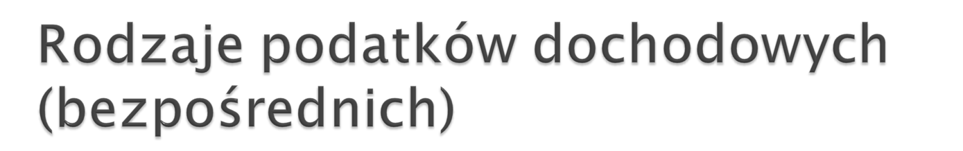
Podatek dochodowy od osób prawnych
Podatek dochodowy od osób fizycznych

Slide 25

Podatek dochodowy od osób prawnych jest wartością, która bezpośrednio obciąża dochody osób prawnych (np. spółek prawa handlowego).
Figuruje on również pod nazwą CIT od angielskiego „Corporate Income Tax”. Podatek ten regulowany jest przez
Ustawę o podatku dochodowym od osób prawnych.
Jego stawka jest stała i wynosi 19%

Slide 26

FORMY OPODATKOWANIA
ZASADY OGÓLNE
(PODATKOWA KSIĄŻKA
PRZYCHODÓW I ROZCHODÓW)
RYCZAŁT
SKALA
PROGRESYWNA
12% i 32%
PODATEK
LINIOWY
19%
KARTA
PODATKOWA
RYCZAŁT OD
PRZYCHODÓW
EWIDENCJONOWANYCH
Notes:
Wyróżniamy dwie grupy form opodatkowania podatkiem dochodowym od osób fizycznych:
Zasady ogólne, gdzie podatnicy zobowiązani są prowadzić podatkową księgę przychodów i rozchodów i tu mamy skalę progresywną z progami podatkowymi oraz podatek liniowy płacony w stałej stawce 19% od całości dochodu.
Zasady ryczałtowe i tu mamy:
kartę podatkową – w tej formie opodatkowania wysokość podatku jest stała w każdym miesiącu i zależy od 3 czynników (rodzaju działalności gospodarczej, ilości mieszkańców w miejscowości w której prowadzimy działalność oraz ilości zatrudnionych osób) – wysokość tego podatku dla poszczególnych działalności można sprawdzić TABELA MIESIĘCZNYCH STAWEK PODATKU DOCHODOWEGO W FORMIE KARTY PODATKOWEJ, która co roku jest publikowana link: OBWIESZCZENIE MINISTRA FINANSÓW I GOSPODARKI z dnia 17 listopada 2025 r. w sprawie stawek karty podatkowej i kwoty, do której można wykonywać świadczenia przy prowadzeniu niektórych usług, z wyjątkiem świadczeń dla ludności, oraz kwartalnych stawek ryczałtu od przychodów proboszczów i wikariuszy, obowiązujących w 2026 r.
ryczałt od przychodów ewidencjonowanych – gdzie stawki podatku zależą od rodzaju wykonywanej działalności gospodarczej i są płacone od osiągniętego przychodu

Slide 27
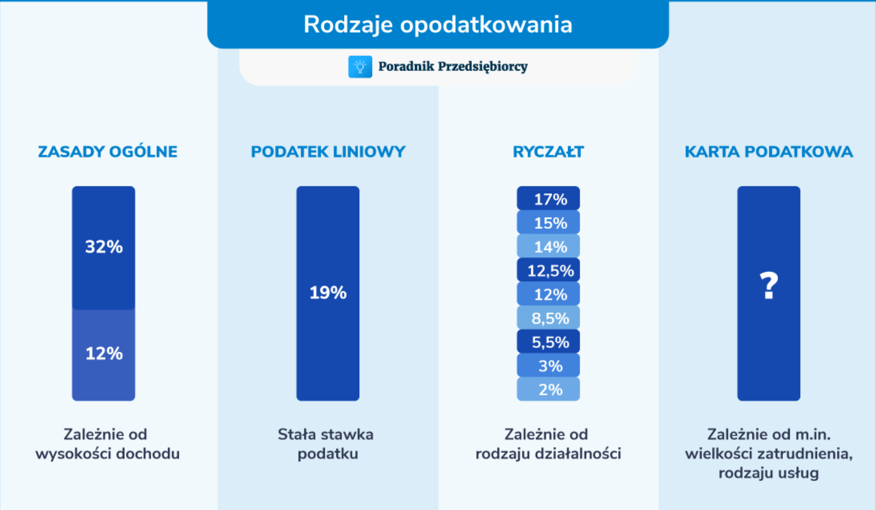
Notes:
Podsumowanie do poprzedniego slajdu

Slide 28

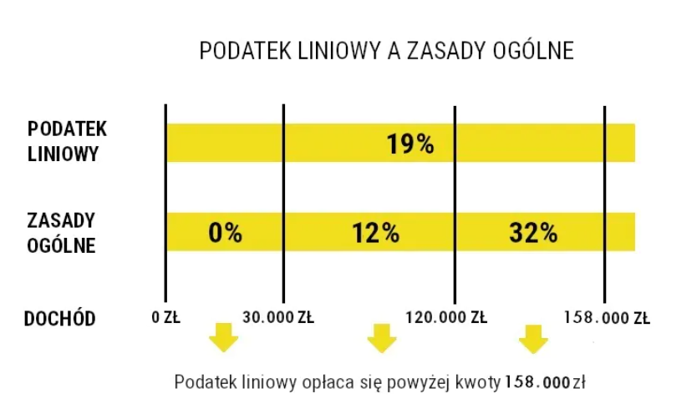
Notes:
Przy skali podatkowej
-Kwota zwolniona od podatku 30 000
-Pierwszy próg 12 % do 120 000 dochodu
-powyżej 120 000 zł za 1 zł dochodu zapłacimy 32% podatku dochodowego.
Przy podatku liniowym, który opłaca się powyżej kwoty 158 000 zł zapłacimy 19 % od całości dochodu.

Slide 29
Dziękuję za uwagę

